Slide 1
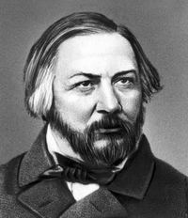
М.И.Глинка и Орел.
Презентацию подготовила
Бушева Татьяна Николаевна -
учитель музыки МБОУ «СОШ
им. П.В. Киреевского»
Орловского района
Орловской обл.

Slide 2
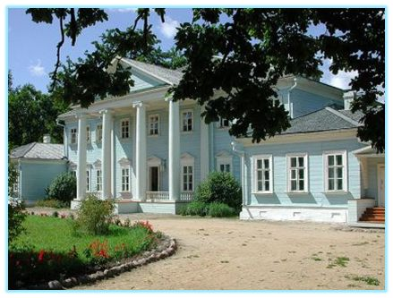
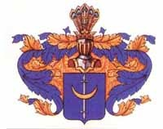
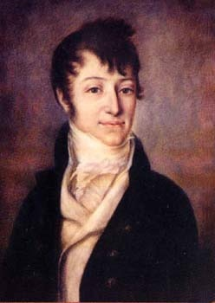
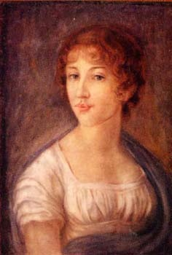
1 июня 1804 года Село Новоспасское Смоленской губернии
В семье Ивана Николаевича и Евгении Андреевны Глинка родился сын Михаил Глинка

Slide 3
В 1812 году, когда Мише было восемь лет, неожиданные события нарушили мирную жизнь новоспасского дома.
Все вещи в комнатах сдвинули с их привычных мест, стали укладывать сундуки, громко спорили о том, что нужно брать, а что можно оставить. Все чаще слышались в разговоре взрослых слова: «война» и «Бонапарт».

Slide 4
Смоленская губерния первой приняла на себя удар армии Наполеона. Семья М.И. Глинки собралась уезжать в Орел к родственникам.
Мише сказали:«Бонапарт наступает, а с ним дванадесять языков». Мише хотелось узнать подробнее — кто такой Бонапарт и что такое «языки», но ни к маменьке, ни к отцу нечего было и думать подойти с расспросами. Как ни уверяли детей, что едут они в Орел ненадолго, Мише было ясно, что и отец, и маменька встревожены и прощаются с родными местами так, как будто покидают их надолго, если не навсегда. Тревога взрослых передавалась и детям.

Slide 5
Зима, проведенная в Орле, вспоминалась потом Глинке, как бесконечное, томительное и тревожное ожидание.
Миша слушал разноречивые рассказы о взятии Бонапартом древней столицы, о пожаре ее, в котором то обвиняли неприятельских солдат, то видели проявление героизма оставшихся жителей, уничтожавших все запасы, чтобы не доставались врагу.

Slide 6
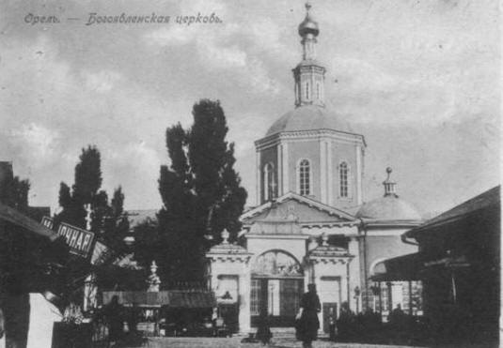
Базар на левом берегу Оки. Сейчас на этом месте мемориальный парк 400-летия Орла.
Богоявленская церковь г.Орел

Slide 7
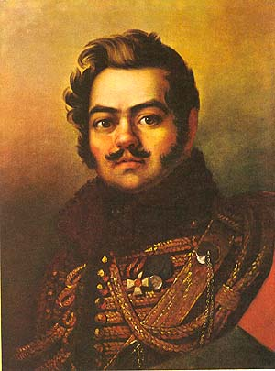
М.И. Кутузов - главнокомандующий во время Отечественной войны 1812 года.
Вскоре до Орла начали доходить вести об отступлении неприятельской армии из сожженной Москвы назад, по разоренной и пустынной Смоленской дороге. Рассказывали о подвигах лихих партизанских отрядов, о крестьянской, народной войне против захватчиков, разгоравшейся все шире и шире.
Д.Давыдов- один из командиров партизанского движения во время Отечественной войны 1812 года.

Slide 8
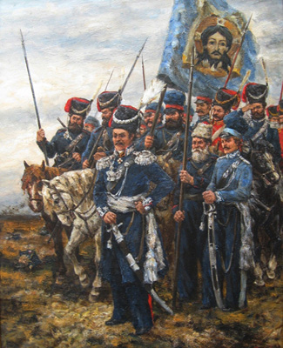
Так прошла зима 1812 — 1813 года, отмеченная в истории родины великими победами русского народа. Миша в то время был слишком мал, чтобы понять до конца значение, но он запомнился ему как год, совсем непохожий ни на прошлые, ни на последующие.

Slide 9
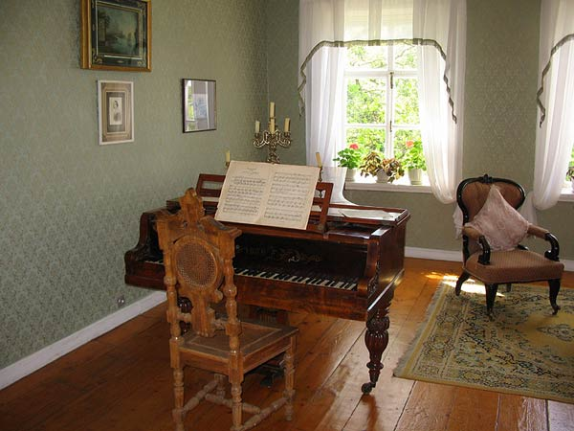
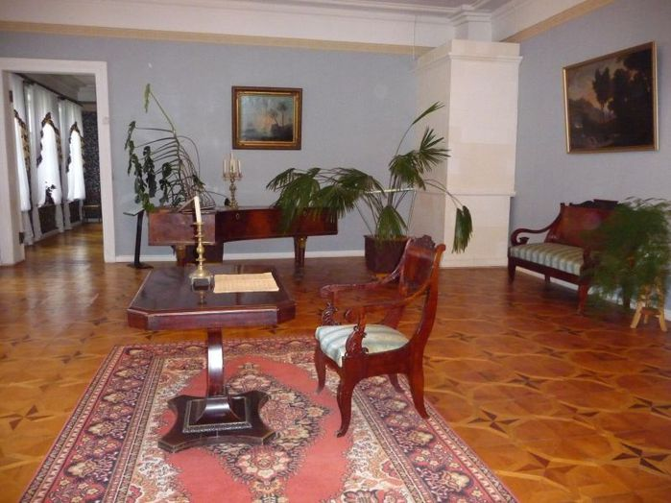
Уже в эти, детские годы Глинка жадно тянулся к музыкальным впечатлениям, они в первую очередь и были для него школой музыки, более полезной, чем заучивание заданных гувернанткой упражнений. Он слышал музыку, которая звучала в нем самом и не мог понять, что с ним происходит. «Музыка — душа моя» — говорил мальчик учителю рисования.

Slide 10
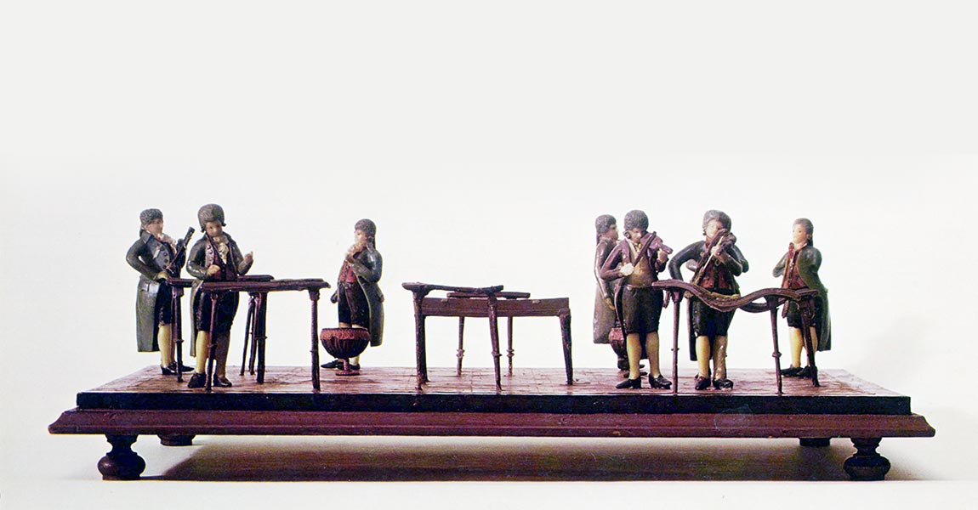
Лучше всей слышанной Мишей музыки казались ему русские песни, исполнявшиеся музыкантами оркестра его шмаковского дядюшки — Афанасия Андреевича. Песни были переложены для небольшой группы инструментов — флейт, кларнетов, фаготов и валторн.

Slide 11
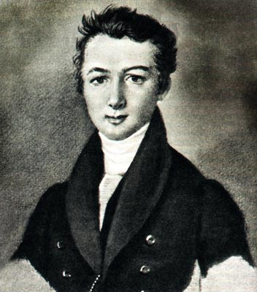
В 1817 году Глинка уехал учиться в Петербург в Благородный пансион при Педагогическом институте. Далее его жизненный путь лежал через Италию, Германию, Австрию. Он стал славой русской музыки, но навсегда в его сердце остался Орел - небольшой город из детства.

